Slide 1



Страновой офис ЮНИСЕФ в Казахстане
- Навыки для девочек: программа по разработке наноспутников

Slide 2

Запусти свою мечту: Образовательная программа по разработке наноспутников UniSat для девочек (UNEPG)
UNEPG является совместным проектом ЮНИСЕФ Казахстан и Казахского национального университета имени аль–Фараби

Slide 3



Основы программирования в Python
План:
1) Функции;
2) Параметры функций;
3) Ключевые аргументы;
4) Переменное число параметров;
5) Оператор return;
6) Цикл for;
7) Оператор pass и тип None;
kaznu.kz
sciencepark.kz

Slide 4
1. Функции
Ввод (a=3, b=5)
Функция
Выход(8)
calc(a, b)
Функции – это многократно используемые фрагменты программы. Они позволяют дать
имя определённому блоку команд с тем, чтобы впоследствии запускать этот блок по указанному имени в любом месте программы и сколь угодно много раз. Это называется вызовом функции.
kaznu.kz
sciencepark.kz

Slide 5
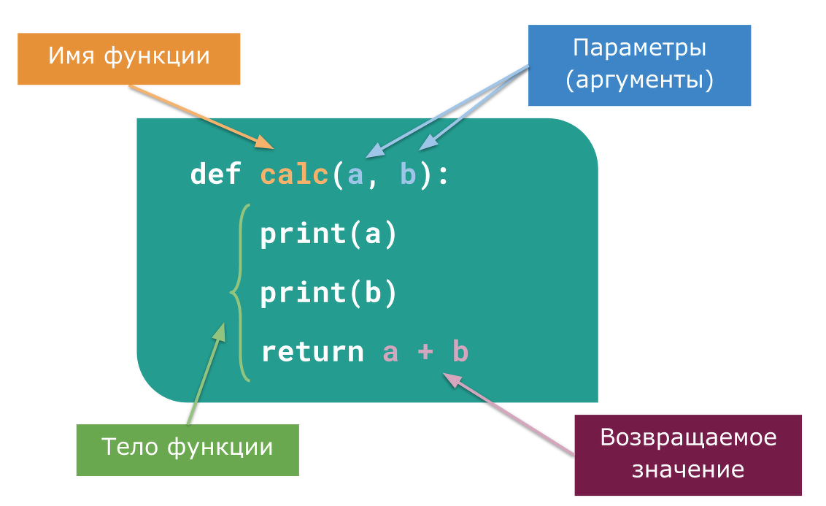
1. Функции
Структура функции
kaznu.kz
sciencepark.kz

Slide 6
2. Параметры функции
def max( , ):
# Тело функции
a
b
- параметры
print(max( , ))
- аргументы
a
b
Параметры указываются в скобках при объявлении функции и разделяются запятыми.
Аналогично мы передаём значения, когда вызываем функцию. Обратите внимание на
терминологию: имена, указанные в объявлении функции, называются параметрами, то-
гда как значения, которые вы передаёте в функцию при её вызове, – аргументами.
kaznu.kz
sciencepark.kz

Slide 7



3. Ключевые аргументы
По умолчанию
sep
= ", "
print("Hello", "Unisat", )
sep
= " "
Было:
Стало:
Если имеется некоторая функция с большим числом параметров, и при её вызове тре-
буется указать только некоторые из них, значения этих параметров могут задаваться по
их имени – это называется ключевые параметры. В этом случае для передачи аргументов
функции используется имя (ключ) вместо позиции (как было до сих пор).
kaznu.kz
sciencepark.kz

Slide 8
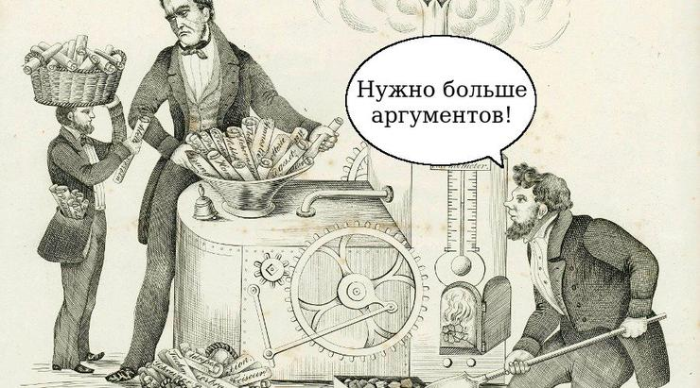
4. Переменное число параметров
*args - используются для обычных последовательностей;​
** kwargs - используются для последовательностей
типа ключ-значение;​
Иногда бывает нужно определить функцию, способную принимать любое число параметров. Этого можно достичь при помощи звёздочек.
kaznu.kz
sciencepark.kz

Slide 9
4. Оператор return
Ввод (a=3, b=5)
Функция
Выход(8)
calc(a, b)
return a + b
Оператор return используется для возврата из функции, т.е. для прекращения её работы​
и выхода из неё. При этом можно также вернуть некоторое значение из функции.
kaznu.kz
sciencepark.kz

Slide 10

4. Оператор pass и тип None
None
None – это специальный тип данных в Python, обозначающий ничего.​
Оператор pass используется в Python для обозначения пустого блока команд.​
kaznu.kz
sciencepark.kz

